Slide 1
Здоровый образ жизни и здоровое питание.
Презентация принадлежит ученицы 4 Б класса: Политаевой Кристины.

Slide 2
Если хочешь быть здоровым и успешным навсегда:
Строго соблюдай свой режим дня.
Каждый день делай зарядку.
Тщательно вымой кипяченной водой овощи и фрукты.
Проводи как можно больше на природе.
Обязательно занимайся спортом, учись преодолевать трудности.

Slide 3
7 апреля-Всемирный день здоровья
Здоровья самый драгоценный дар который есть у человека.
«Наш организм создан для 120 лет жизни. Если мы живем меньше, то это вызвано не недостатками организма, а тем как мы с ним обращаемся.»
Кеннет Курер.

Slide 4
ЭТО НАДО ПОМНИТЬ!
Курить вредно, потому - что загрязняются легкие.
Пить алкогольные напитки вредно, потому - что от алкоголя страдают все внутренние органы особенно мозг. Отравление мозга приводит к тому, что человек просто на просто глупеет. У него ухудшается память, он труднее усваивает новое.

Slide 5
От чего зависит наше здоровье?
Здоровый образ жизни. | Экология. | Медицина.
60% | 30% | 10%

Slide 6
Полезные продукты.

Slide 7
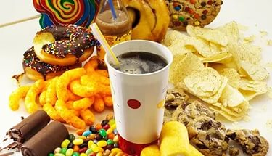
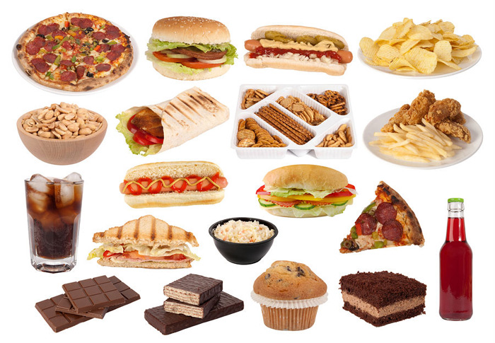
Вредные продукты.

Slide 8
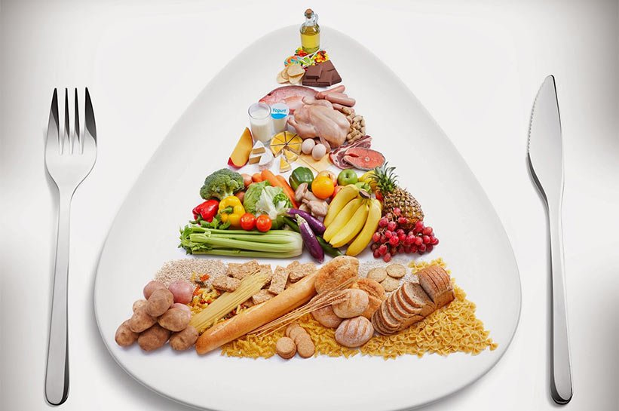

Slide 11
Знай!!!
В сутки вы должны спать не менее 8-9 часов.
Кушать надо примерно в одно и тоже время 4-5 раз в день, но никак не реже 3-ёх раз.
Проводить на свежем воздухе не меньше 2-ух часов в день.
Чередовать учебу с отдыхом.
Побольше двигаться.
И КОНЕЧНО ЖЕ ИМЕТЬ РЕЖИМ ДНЯ!

Slide 12
Крепкий сон-залог здоровья
Сон-один из величайших создателей крепких нервных сил.

Slide 13
Гигиена жилища Гигиена питания Гигиена воды Гигиена одежды Гигиена кожи

